Slide 1

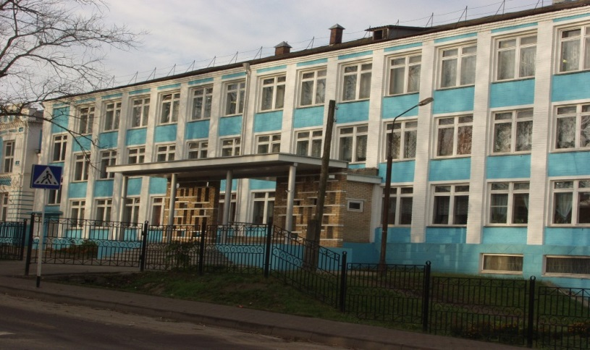
Комитет образования Администрации муниципального образования «Рославльский район» Смоленской области
Муниципальный проект по выявлению, сопровождению и поддержке одарённых детей
«ТАЛАНТ И УСПЕХ»
Чепёлкина Татьяна Евгеньевна,
заместитель председателя
Рославльского комитета образования

Slide 2
В основе содержания положен проектный замысел создания муниципальной модели сопровождения и механизма координации деятельности общеобразовательных учреждений по развитию и сопровождению одарённых детей в муниципальном образовании «Рославльский район» Смоленской области.

Slide 3
Ведущие идеи проекта
рассмотрение муниципальной системы образования как образовательной среды, способствующей полноценному развитию личности каждого ребенка, его самоопределению и самореализации
предоставление эффективной системы условий и средств, обеспечивающих непрерывность сопровождения и развития одарённого ребёнка на разных возрастных этапах
определение важнейшим компонентом образовательной среды информационное пространство, которое позволит ребенку осуществить выбор вида деятельности, ее содержания, способа своего участия в ней

Slide 4
Первое направление
Создание комплекса диагностических процедур и методов, направленных на раннее выявление и отслеживание развития одарённых детей

Slide 5
Событийные практики
создание муниципальной базы одарённых детей
мониторинг показателей динамики развития одарённых детей
формирование банка информационно-методических материалов (методик, диагностик, тренингов)

Slide 6
Второе направление
Интеграция различных
субъектов образовательной деятельности в условиях непрерывного социально – педагогического сопровождения одарённых детей

Slide 7
Эффективные событийные практики
    Организация взаимодействия образовательных организаций в вопросах сопровождения и развития интеллектуальной одарённости
    Организация и проведение муниципальных конкурсов, интеллектуальных игр
    Организация и проведение научно-практических конференций, фестивалей

Slide 8
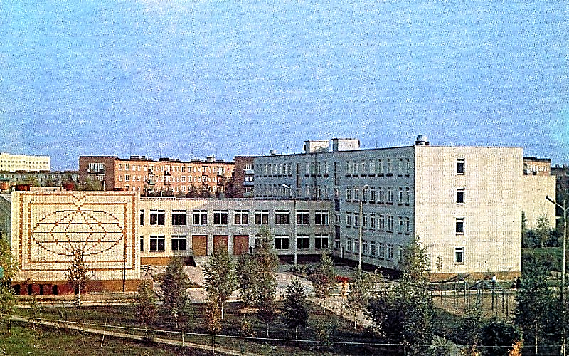
Третье направление
Повышение профессиональной
компетенции педагогов, работающих с одарёнными детьми

Slide 9
Четвертое направление
Система стимулирования детей и педагогов, сопровождающих одарённых детей

Slide 10
Событийные практики
выплата стипендий Администрации муниципального образования «Рославльский район» Смоленской области одарённым и талантливым детям
стимулирование оплаты труда педагогических работников средствами показателей
эффективного контракта
участие в конкурсе на соискание Гранта Администрации муниципального образования «Рославльский район» Смоленской области для педагогов образовательных организаций

Slide 11
СПАСИБО ЗА ВНИМАНИЕ!

